Slide 1
Struts2 上传下载

Slide 2
文件上传概述
要想使用 HTML 表单上传一个或多个文件, 必须把 HTML 表单的 enctype 属性设置为 multipart/form-data， 把它的 method 属性设置为 post
为了让用户能够选择一个文件进行上传, 程序员必须提供一个 <input type=“file”> 字段.

Slide 3
Struts 对文件上传的支持
在 Struts 应用程序里, FileUpload 拦截器和 Jakarta Commons FileUpload 组件可以完成文件的上传.
步骤:
  1. 在 Jsp 页面的文件上传表单里使用 file 标签. 如果需要一次上传多个文件, 就必须使用多个 file 标签, 但它们的名字必须是相同的
  2. 在 Action 中新添加 3 个和文件上传相关的属性. 这 3 个属性的名字必须是以下格式
  uploadImage 是 jsp 页面上的 file 标签的名字.
  上传文件:<input type="file" name="uploadImage">
  如果是上传单个文件, uploadImage属性的类型就是 java.io.File, 它代表被上传的文件, 第二个和第三个属性的类型是 String, 它们分别代表上传文件的文件名和文件类型
  定义方式是分别是jsp页面file组件的名称+ContentType,
  jsp页面file组件的名称+FileName
  如果上上传多个文件, 可以使用数组或 List
private File uploadImage; //上传的文件
private String uploadImageContentType; //上传的文件的类型
private String uploadImageFileName; //上传文件的名称

Slide 4
单文件上传代码如下
第一步：在WEB-INF/lib下加入commons-fileupload-1.2.1.jar、commons-io-1.3.2.jar。这两个文件可以从http://commons.apache.org/下载。
第二步：把form表的enctype设置为：“multipart/form-data“，如下：
<form action="${pageContext.request.contextPath}/upload/uploadAction_saveFile.action"
name="form1" method="post" enctype="multipart/form-data" >
上传文件名称:<input type="file" name="uploadImage">
<input type="submit" value="上传">
</form>
第三步：在Action类中添加以下属性，属性红色部分对应于表单中文件字段的名称：
public class UploadAction{
private File uploadImage;//得到上传的文件
private String uploadImageContentType;//得到文件的类型
private String uploadImageFileName;//得到文件的名称
//这里略省了属性的getter/setter方法
public String saveFile() throws Exception{
ServletContext sc = ServletActionContext.getServletContext();
String realpath = sc.getRealPath("/uploadfile");
try {
File destFile = new File(realpath, uploadImageFileName);
FileUtils.copyFile(uploadImage, destFile);
} catch (IOException e) {
e.printStackTrace();
}
return "success";}}
以MIME的方式传递
北京传智播客教育 www.itcast.cn

Slide 5
定义上传出错要转向的页面
第四步：在struts.xml文件中增加如下配置
<package name="upload" namespace="/upload" extends="struts-default" >
<!-- 单文件上传 -->
<action name="uploadAction_*" class="cn.itcast.upload.UploadAction" method="{1}">
<result name="success">/upload/success.jsp</result>
<!-- 定义上传出错要转向的页面 -->
<result name="input">/upload/error.jsp</result>
</action>
<package>

Slide 6
设置上传文件的总开关
在struts.xml文件加载该资源文件
<!-- 设置comonFileupload上传组件允许的文件大小 才能测试出上传文件过大出现的错误信息
默认值是2M-->
<constant name="struts.multipart.maxSize" value="86170804"/>
在struts2-core-2.3.3.jar包下org\apache\struts2\default.properties

Slide 7
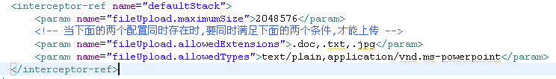
File Upload 拦截器
FileUpload 拦截器负责处理文件的上传操作, 它是默认的 defaultStack 拦截器栈的一员.
FileUpload 拦截器有 3 个属性可以设置.
  maximumSize: 上传文件的最大长度(以字节为单位), 默认值为 2 MB
  allowedTypes: 允许上传文件的类型, 各类型之间以逗号分隔
  allowedExtensions: 允许上传文件扩展名, 各扩展名之间以逗号分隔
  可以在 struts.xml 文件中覆盖这 3 个属性
若用户上传的文件大小大于给定的最大长度或其内容类型没有被列在 allowedTypes, allowedExtensions 参数里, 将会显示一条出错消息. 与文件上传有关的出错消息在
struts-messages.properties 文件里预定义. (org.apache.struts2包下)
可以在文件上传 Action 相对应的资源文件中重新定义错误消息, 但需要在 struts.xml 文件中配置使用 action 的消息:

Slide 8
在jsp页面显示错误信息
在struts.xml文件中根据
<result name=“input”>/upload/error.jsp</result>中所指向的error.jsp页面可以使用
<s:fielderror/>显示错误信息
北京传智播客教育 www.itcast.cn

Slide 9
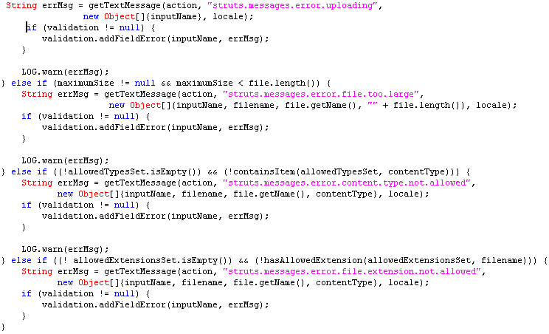
查看struts-messages.properties文件
配置如下:
struts.messages.error.uploading=Error uploading: {0}
struts.messages.error.file.too.large=File too large: {0} "{1}" "{2}" {3}
struts.messages.error.content.type.not.allowed=Content-Type not allowed: {0} "{1}" "{2}" {3}
struts.messages.error.file.extension.not.allowed=File extension not allowed: {0} "{1}" "{2}" {3}
{0}:<input type=“file” name=“uploadImage”>中name属性的值
{1}:上传文件的真实名称
{2}:上传文件保存到临时目录的名称
{3}:上传文件的类型(对struts.messages.error.file.too.large是上传文件的大小)
北京传智播客教育 www.itcast.cn

Slide 10
修改显示错误的资源文件的信息
第一步:创建新的资源文件 例如fileuploadmessage.properties,放置在src下
在该资源文件中增加如下信息
struts.messages.error.uploading=上传错误: {0}
struts.messages.error.file.too.large=上传文件太大: {0} "{1}" "{2}" {3}
struts.messages.error.content.type.not.allowed=上传文件的类型不允许: {0} "{1}" "{2}" {3}
struts.messages.error.file.extension.not.allowed=上传文件的后缀名不允许: {0} "{1}" "{2}" {3}
第二步:在struts.xml文件加载该资源文件
<!-- 配置上传文件的出错信息的资源文件 -->
<constant name="struts.custom.i18n.resources" value=“cn….xxx.fileuploadmessage“/>

Slide 11
多文件上传代码
第一步：在WEB-INF/lib下加入commons-fileupload-1.2.1.jar、commons-io-1.3.2.jar。这两个文件可以从http://commons.apache.org/下载。
第二步：把form表的enctype设置为：“multipart/form-data“，如下：
<form enctype="multipart/form-data" action="${pageContext.request.contextPath}/xxx.action" method="post">
<input type="file" name="uploadImages">
<input type="file" name="uploadImages">
</form>
第三步：在Action类中添加以下属性，属性红色部分对应于表单中文件字段的名称：
public class uploadAction{
private File[] uploadImages;//得到上传的文件
private String[] uploadImagesContentType;//得到文件的类型
private String[] uploadImagesFileName;//得到文件的名称
//这里略省了属性的getter/setter方法
public String saveFiles() throws Exception{
ServletContext sc = ServletActionContext.getServletContext();
String realpath = sc.getRealPath("/uploadfile");
try {
if(uploadImages!=null&&uploadImages.length>0){
for(int i=0;i<uploadImages.length;i++){
File destFile = new File(realpath,uploadImageFileNames[i]);
FileUtils.copyFile(uploadImages[i], destFile);
}
}
} catch (IOException e) {
e.printStackTrace();}return "success";}}
北京传智播客教育 www.itcast.cn

Slide 12
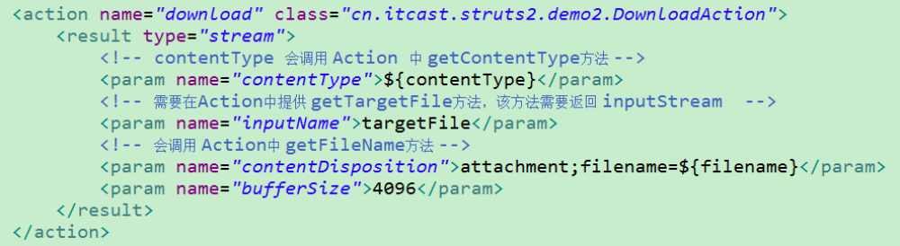
Struts2 文件下载
struts2提供了stream结果类型，该结果类型就是专门用于支持文件下载功能的
指定stream结果类型 需要指定一个 inputName参数，该参数指定一个输入流，提供被下载文件的入口

Slide 13
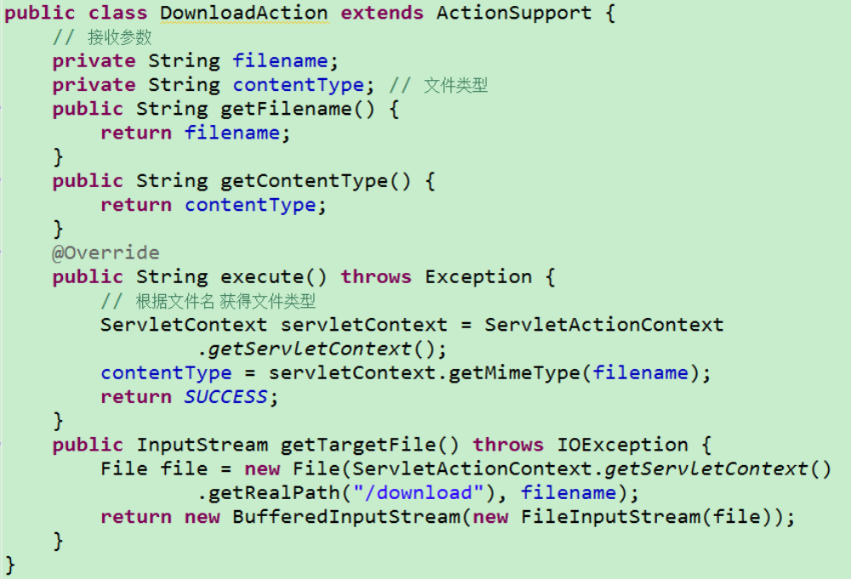
Struts2文件下载

